Slide 1

我国发展新的历史方位
主讲人：吴一凡 单 位：北京市三帆中学

Slide 2
目 录
目录
一、内容分析
二、学情分析
三、教学目标
四、教学重难点
五、教学思路

Slide 3
一、内容分析
《习近平新时代中国特色社会主义思想学生读本》旨在引领学生学习领悟习近平新时代中国特色社会主义思想，掌握真理，认识国情，了解社会。
第1讲《中国特色社会主义新时代》引领学生了解我国国情及其发展变化，帮助学生树立人民观念，感受习近平新时代中国特色社会主义思想的时代魅力。
第1讲第一框《我国发展新的历史方位》聚焦我国发展新的历史方位，是读本的开篇和逻辑起点，具有提纲挈领的作用。
Notes:
本课为第1讲第1课时，聚焦我国发展新的历史方位，是读本的开篇和逻辑起点，具有提纲挈领的作用。

Slide 4
一、内容分析
《我国发展新的历史方位》共包含两目内容。
第一目“中国特色社会主义新时代的内涵”指明了我国发展新的历史方位，全面阐述了中国特色社会主义新时代的内涵和意义。
第二目“我国社会主要矛盾的转化”辩证论述了进入新时代我国社会主要矛盾的变化，以及我国仍处于并将长期处于社会主义初级阶段的基本国情没有变、我国是世界上最大发展中国家的国际地位没有变，指明面对社会主要矛盾的转化，需要坚持以人民为中心的发展思想，做到发展为了人民、发展依靠人民、发展成果由人民共享。
Notes:
本课为第1讲第1课时，聚焦我国发展新的历史方位，是读本的开篇和逻辑起点，具有提纲挈领的作用。

Slide 5
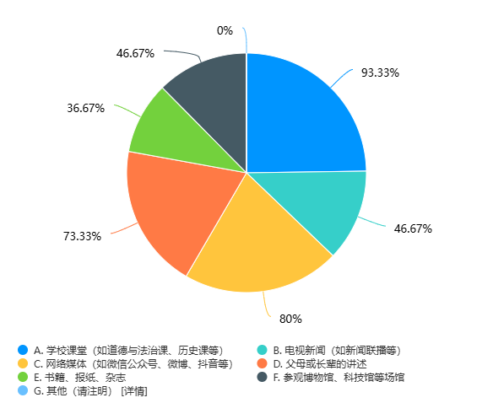
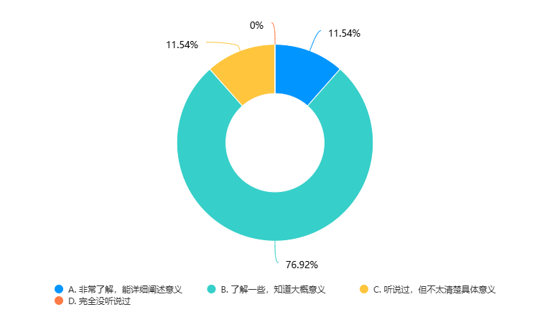
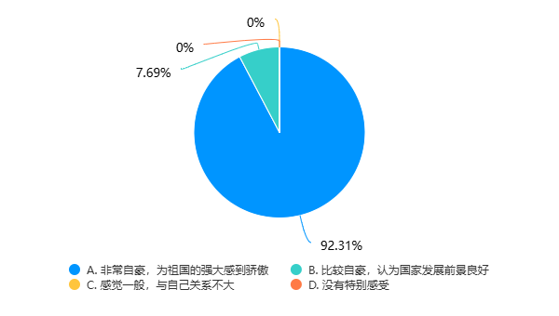
二、学情分析
你主要通过哪些渠道了解国家发展成就？
你是否了解“一带一路”倡议？你能否阐述它对我国和世界经济发展有什么意义？
看到国家在新时代取得的各项成就，你的感受是什么？
Notes:
本课为第1讲第1课时，聚焦我国发展新的历史方位，是读本的开篇和逻辑起点，具有提纲挈领的作用。

Slide 6
二、学情分析
1.已知点：学生在学习生活中，通过自身感受、与长辈沟通交流、社会观察等途径对中国的发展变化和未来美好生活的期待有感性认识。
2.困惑点：学生对当前中国发展所处的历史方位理解不够，对我国发展取得的成就和面临的问题只有表象化的认识，不能抓住现象背后的本质。
3.发展点：以学生真实的感官体验和已有的经验为出发点，通过亲身实践、小组合作、问题探究等方式，对我国发展所处的历史方位形成完整的认识，增强学生透过现象看本质的能力，锻炼学生思维品质，同时增强学生对党的领导的认同，坚定道路自信，提升民族自豪感和时代责任感。
Notes:
本课为第1讲第1课时，聚焦我国发展新的历史方位，是读本的开篇和逻辑起点，具有提纲挈领的作用。

Slide 7
三、教学目标
1.通过小组分享和课堂“五感”体验活动，感受新时代国家取得的发展成就，理解中国特色社会主义新时代的丰富内涵。通过观看视频《这十年，我们一起走过》，感受新时代为民族复兴接好棒、为社会主义续新篇、为世界文明添光彩的重大意义。
2.通过小组探究“三代人眼中的美好生活”，对比不同时期、不同空间的人们对“美好生活”的理解和向往，深入理解新时代我国社会主要矛盾的转化。
3.通过探索三条路的情境推进，认识到我国社会主要矛盾的转化，需要我们坚持以人民为中心的发展思想，做到发展为了人民、发展依靠人民、发展成果由人民共享。
Notes:
本课为第1讲第1课时，聚焦我国发展新的历史方位，是读本的开篇和逻辑起点，具有提纲挈领的作用。

Slide 8
四、教学重难点
教学重点：
我国发展新的历史方位、社会主要矛盾的转化、以人民为中心的发展思想。
教学难点：
中国特色社会主义进入新时代的丰富内涵和意义。
Notes:
本课为第1讲第1课时，聚焦我国发展新的历史方位，是读本的开篇和逻辑起点，具有提纲挈领的作用。

Slide 9
五、教学思路
第一环节
感知新时代
五种感官的运用
理解新时代的内涵与意义
第二环节
认识新矛盾
三代人的
向往
认识新时代我国社会主要矛盾的转化
第三环节
奔赴新生活
三条路的
探索
理解以人民为中心的发展思想
体验
认知
践行

Slide 10
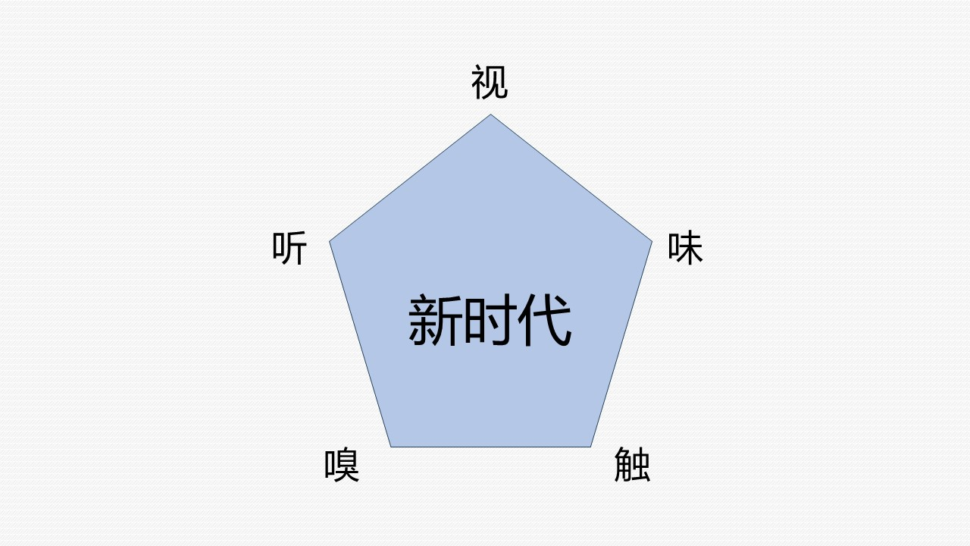
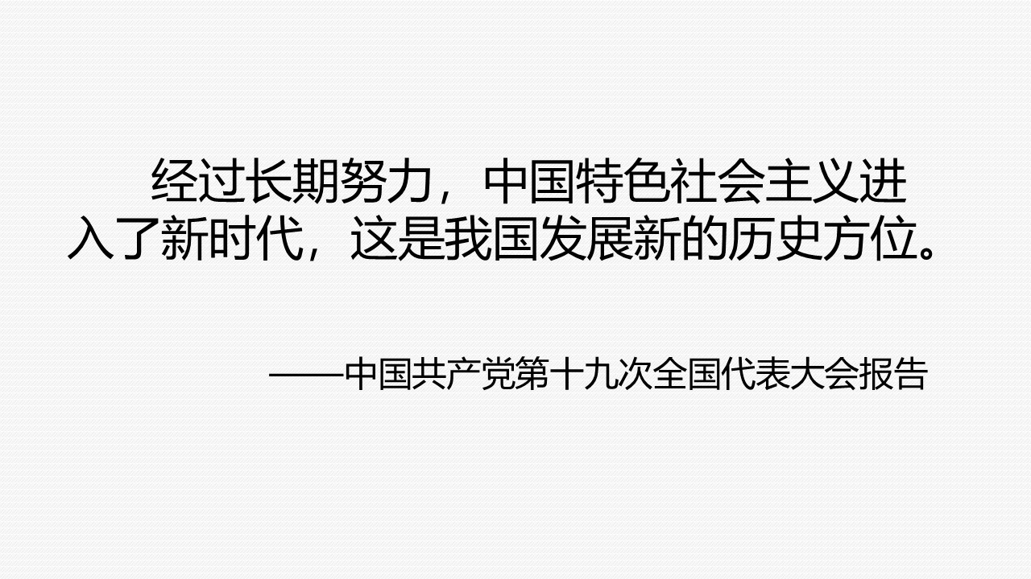
引入话题
设计意图：出示关于新时代的论断，引出新时代的话题，同时以”五感”活动激发学生参与课堂学习的兴趣。

Slide 11
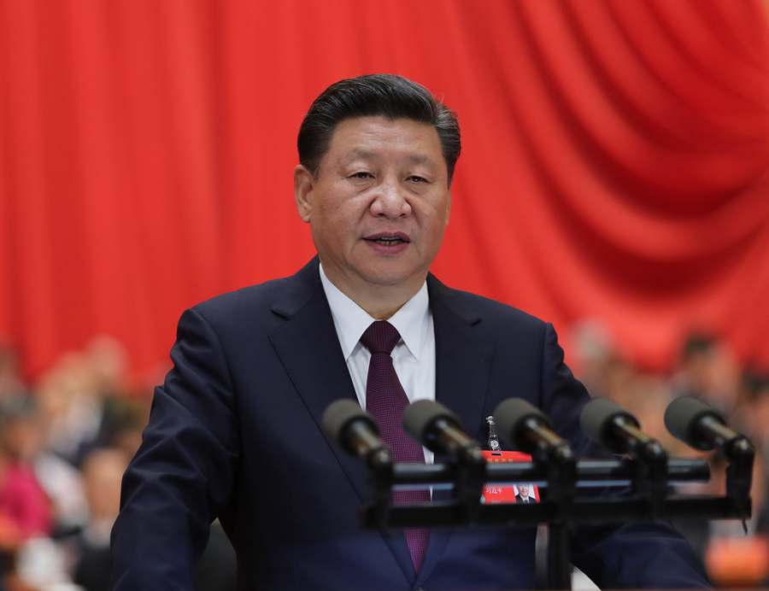
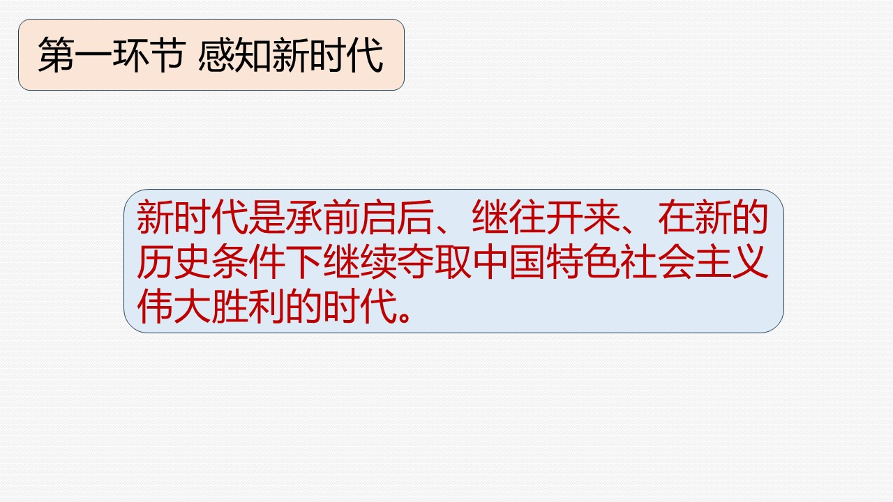
共同学习 倾听时代
习近平总书记代表第十八届中央委员会向大会作题为《决胜全面建成小康社会 夺取新时代中国特色社会主义伟大胜利》的报告
设计意图：通过听取报告获得关键信息，感知时代意义。

Slide 12
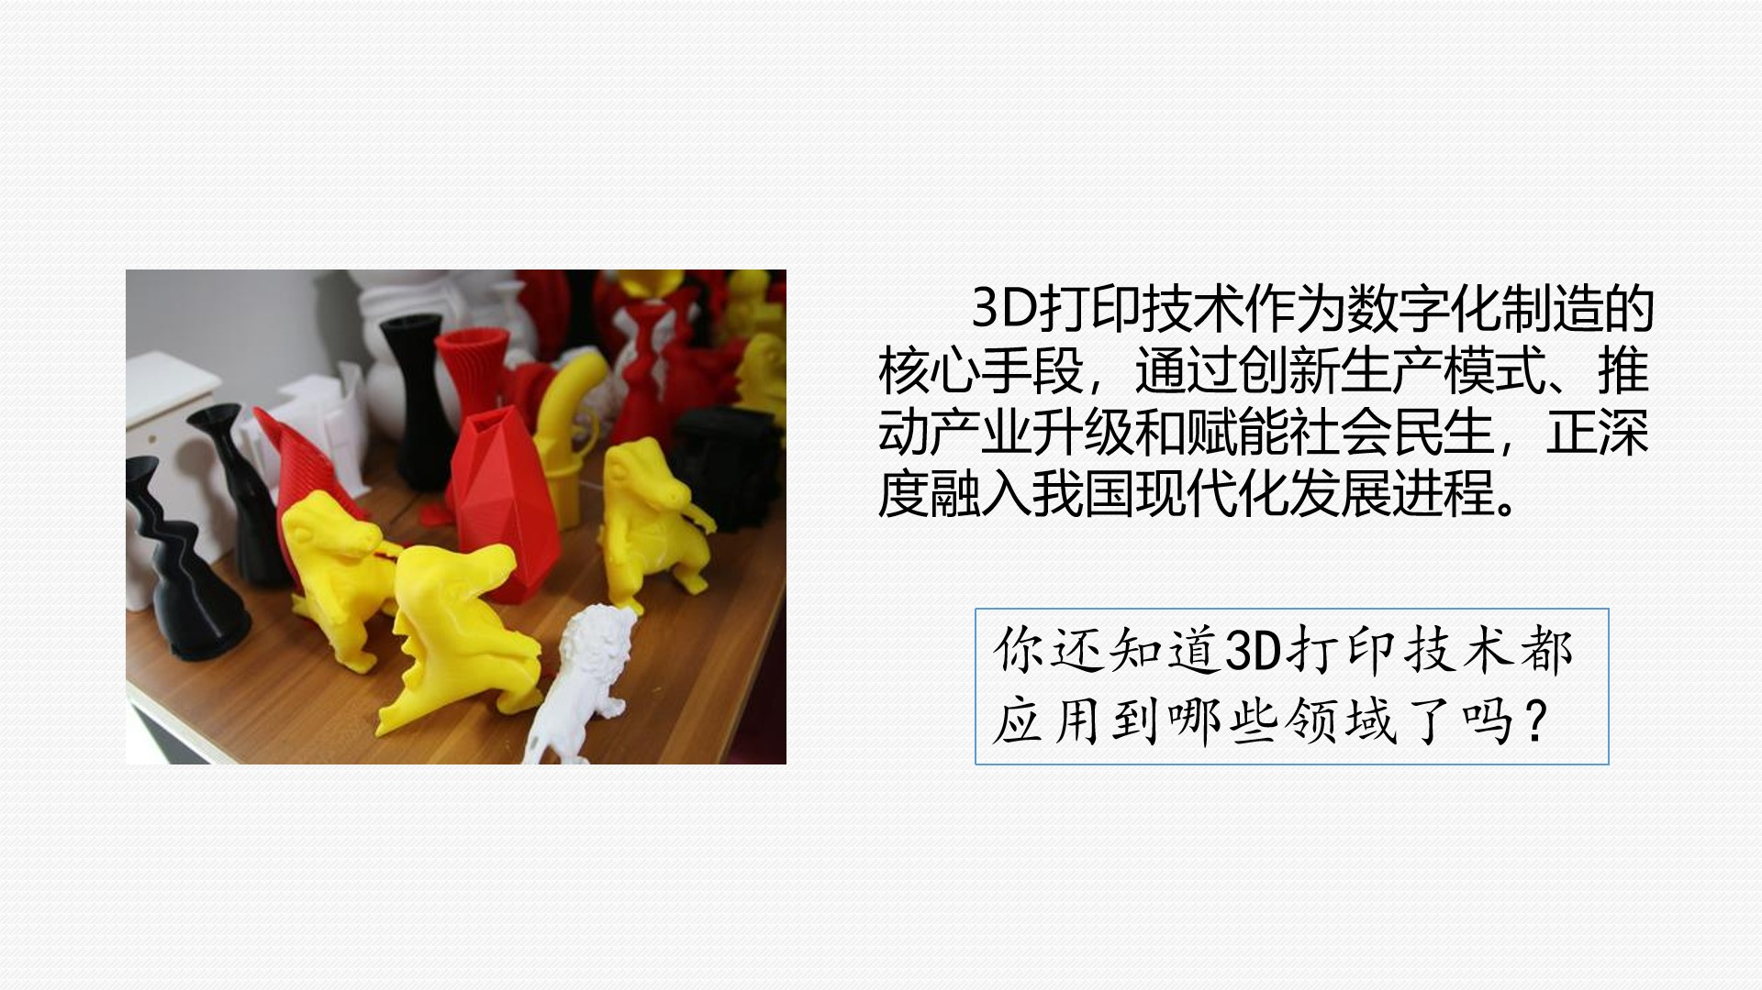
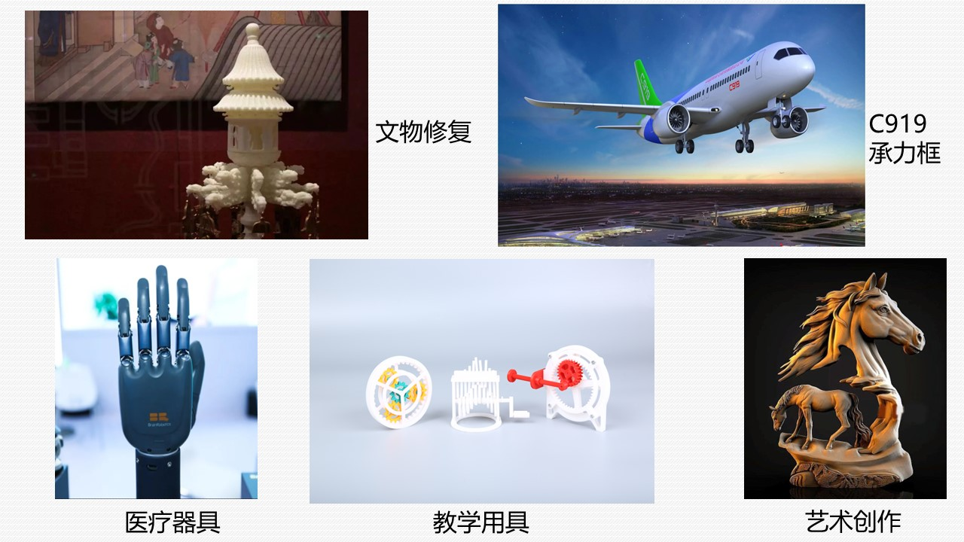
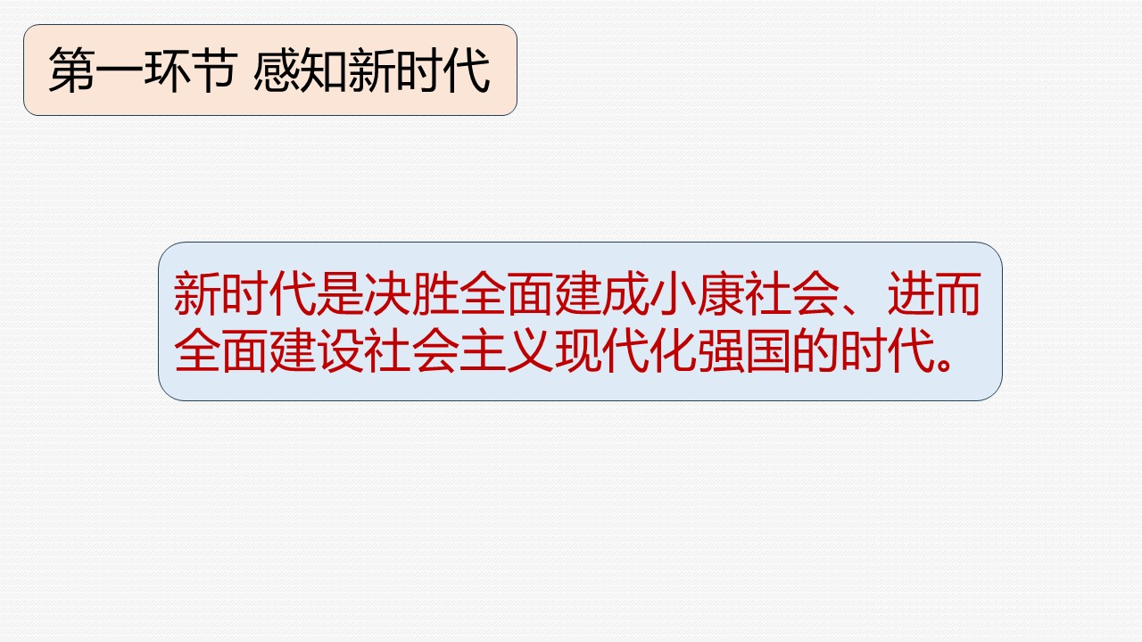
以手为媒 触摸时代
设计意图：通过学生实际接触3D打印作品，并结合科技改变生活的具体事例，引领学生理解新时代与现代化的关系。

Slide 13
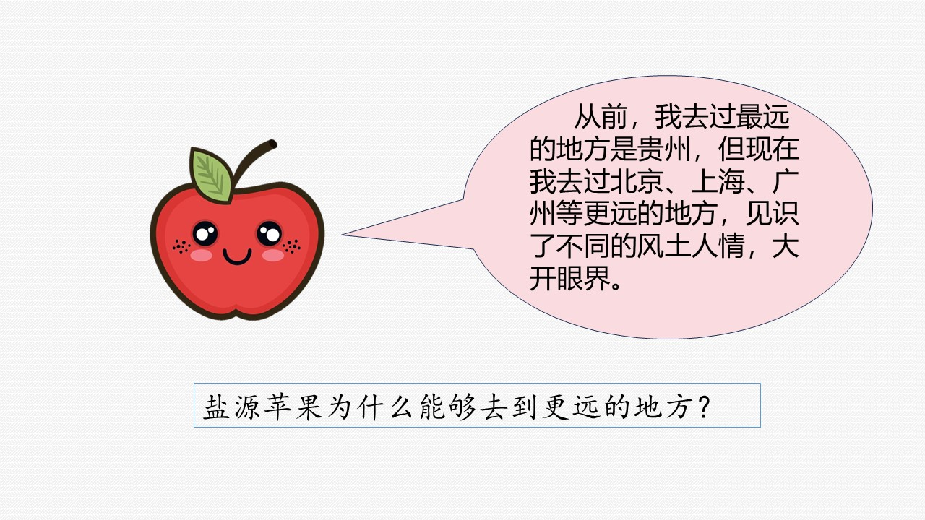
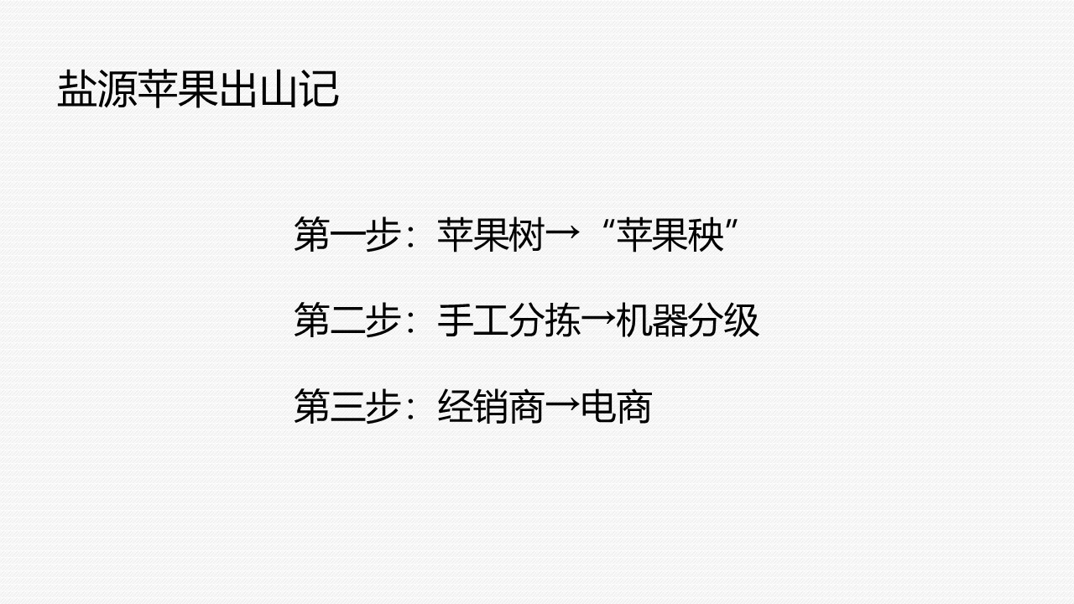
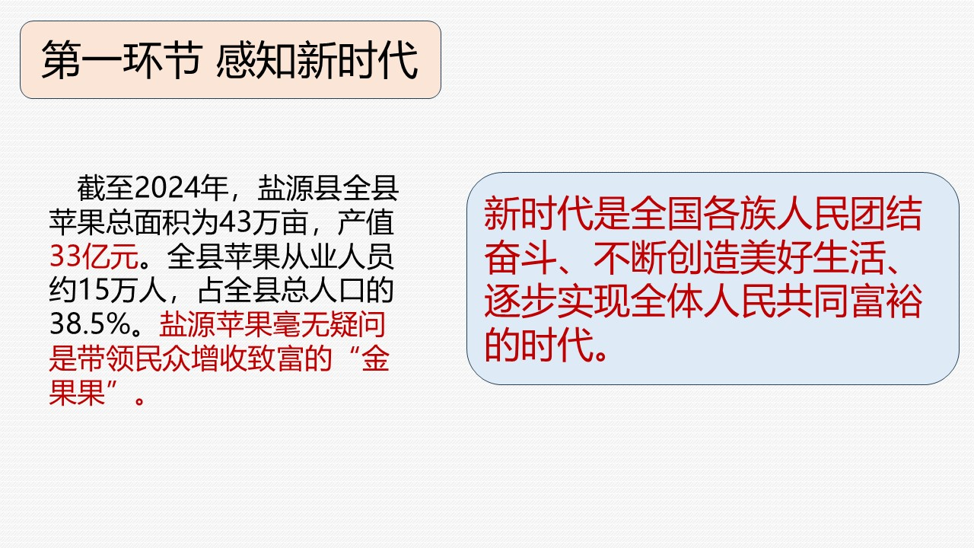
多层探索 体验时代
设计意图：通过情境问题驱动学生思考，调动学生生活经验，由现实和数据印证猜想，增强学生对学科观点的认识。

Slide 14
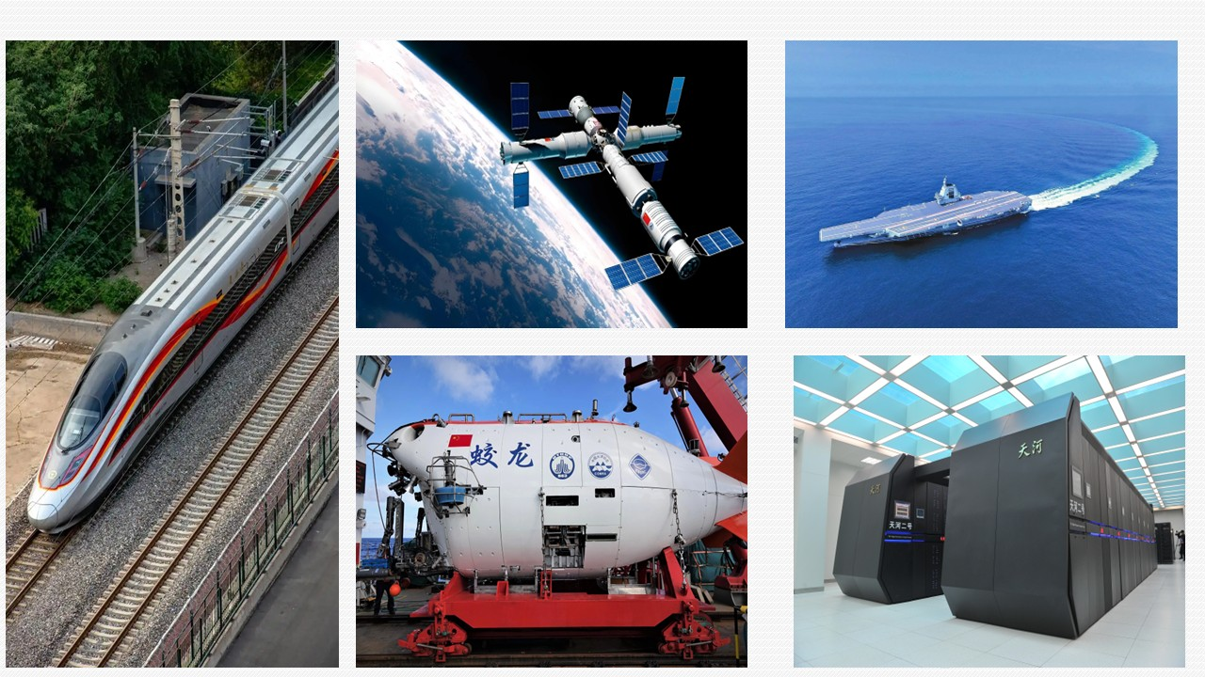
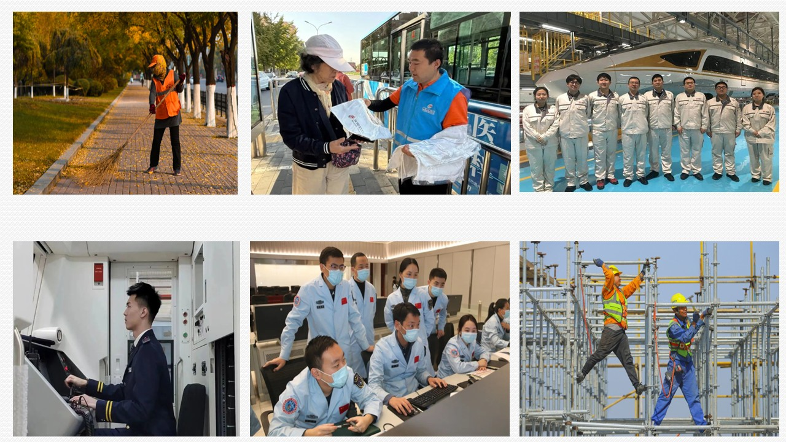
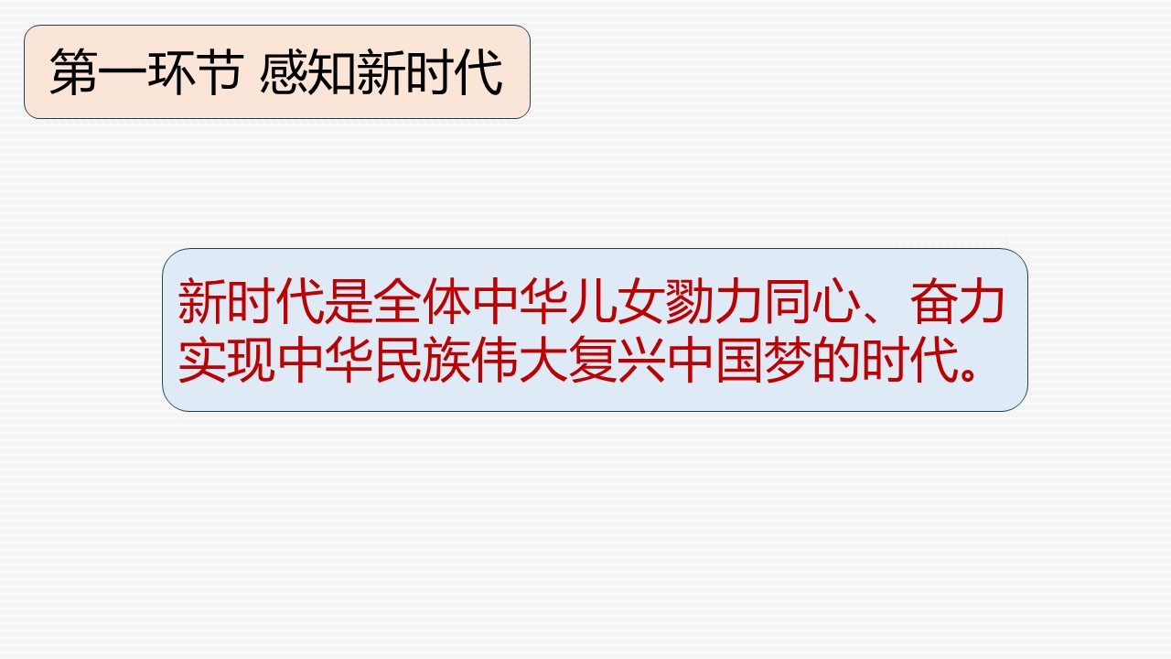
捕捉变化 看见时代
设计意图：以学生拍摄的新时代照片作为分享切入点，调动学生参与兴趣，展示国家发展成就，感知劳动者的伟大。

Slide 15

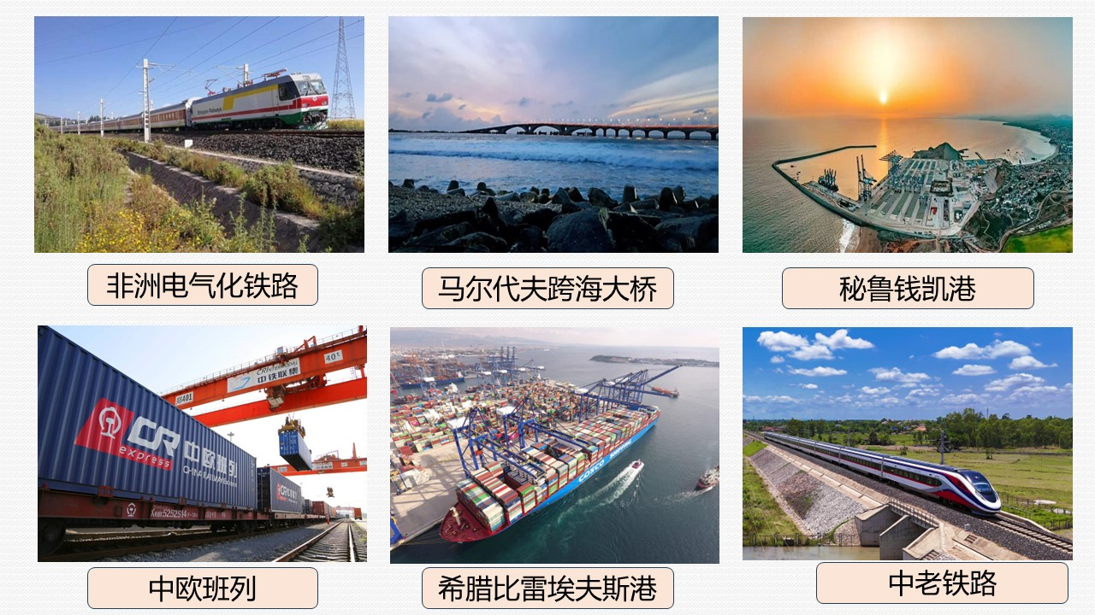
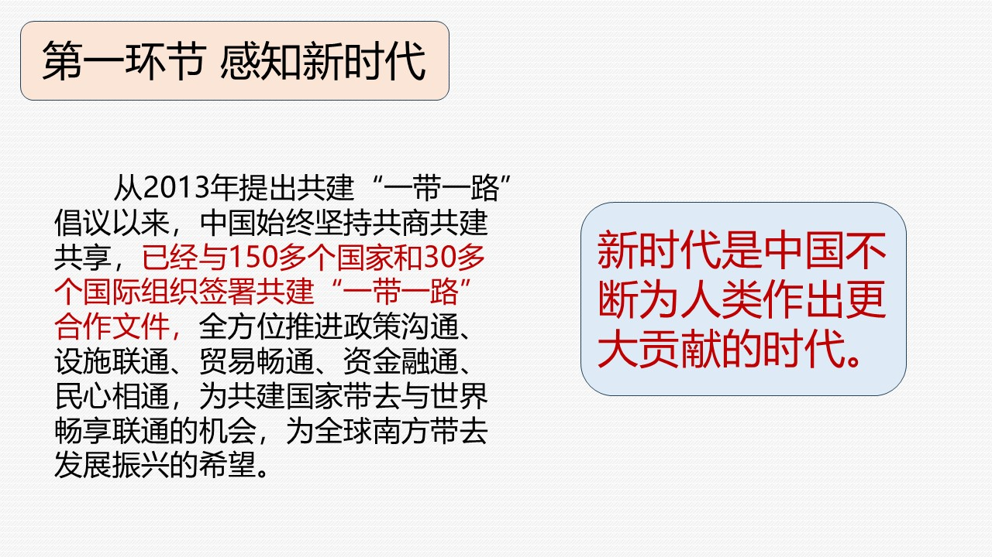
扩宽视野 同行时代
设计意图：发掘学生已有认知，呈现具体案例，开拓学生视野，引导学生看到更广阔的世界，深化学生对中国为人类作出更大贡献的认识。

Slide 16
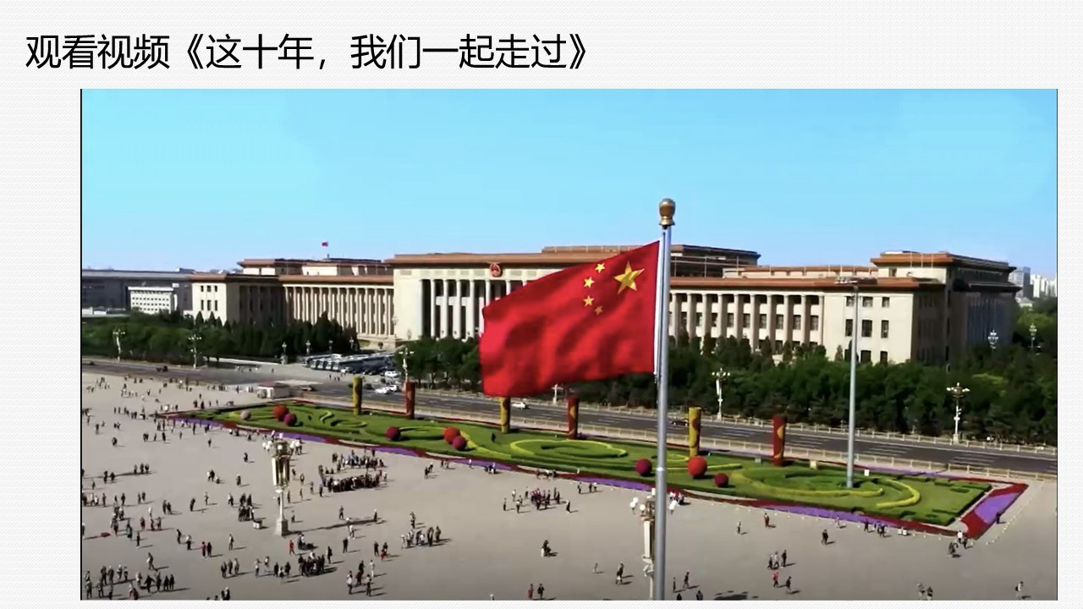
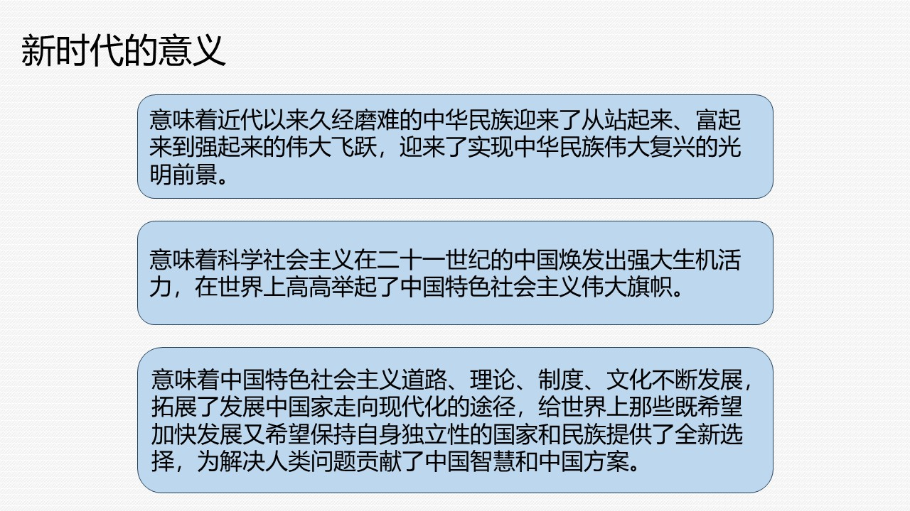
具象认知 明晰意义
设计意图：通过观看视频，进一步具象化、生动化对新时代的感性认识，为理解新时代的意义奠定基础。

Slide 17
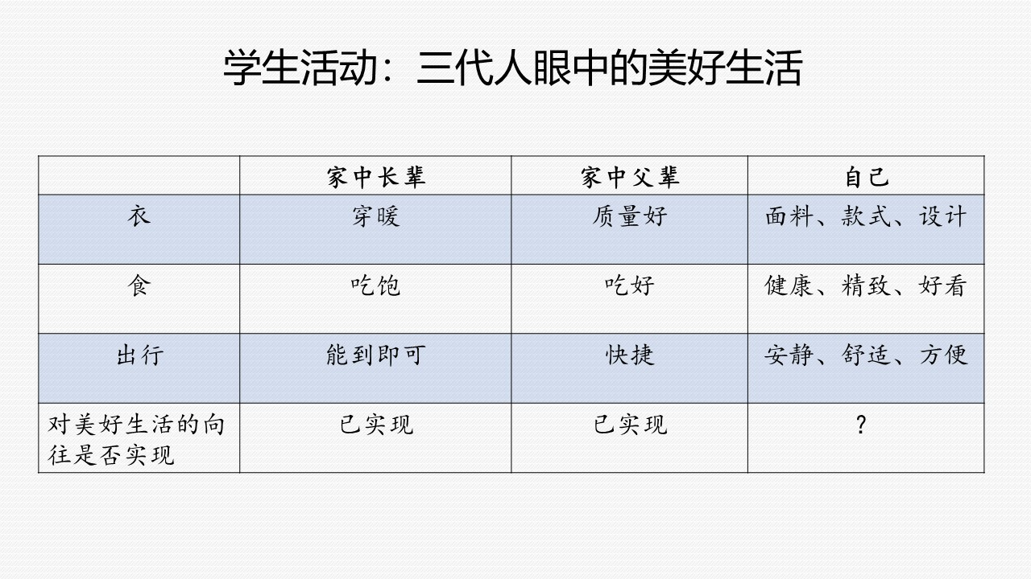
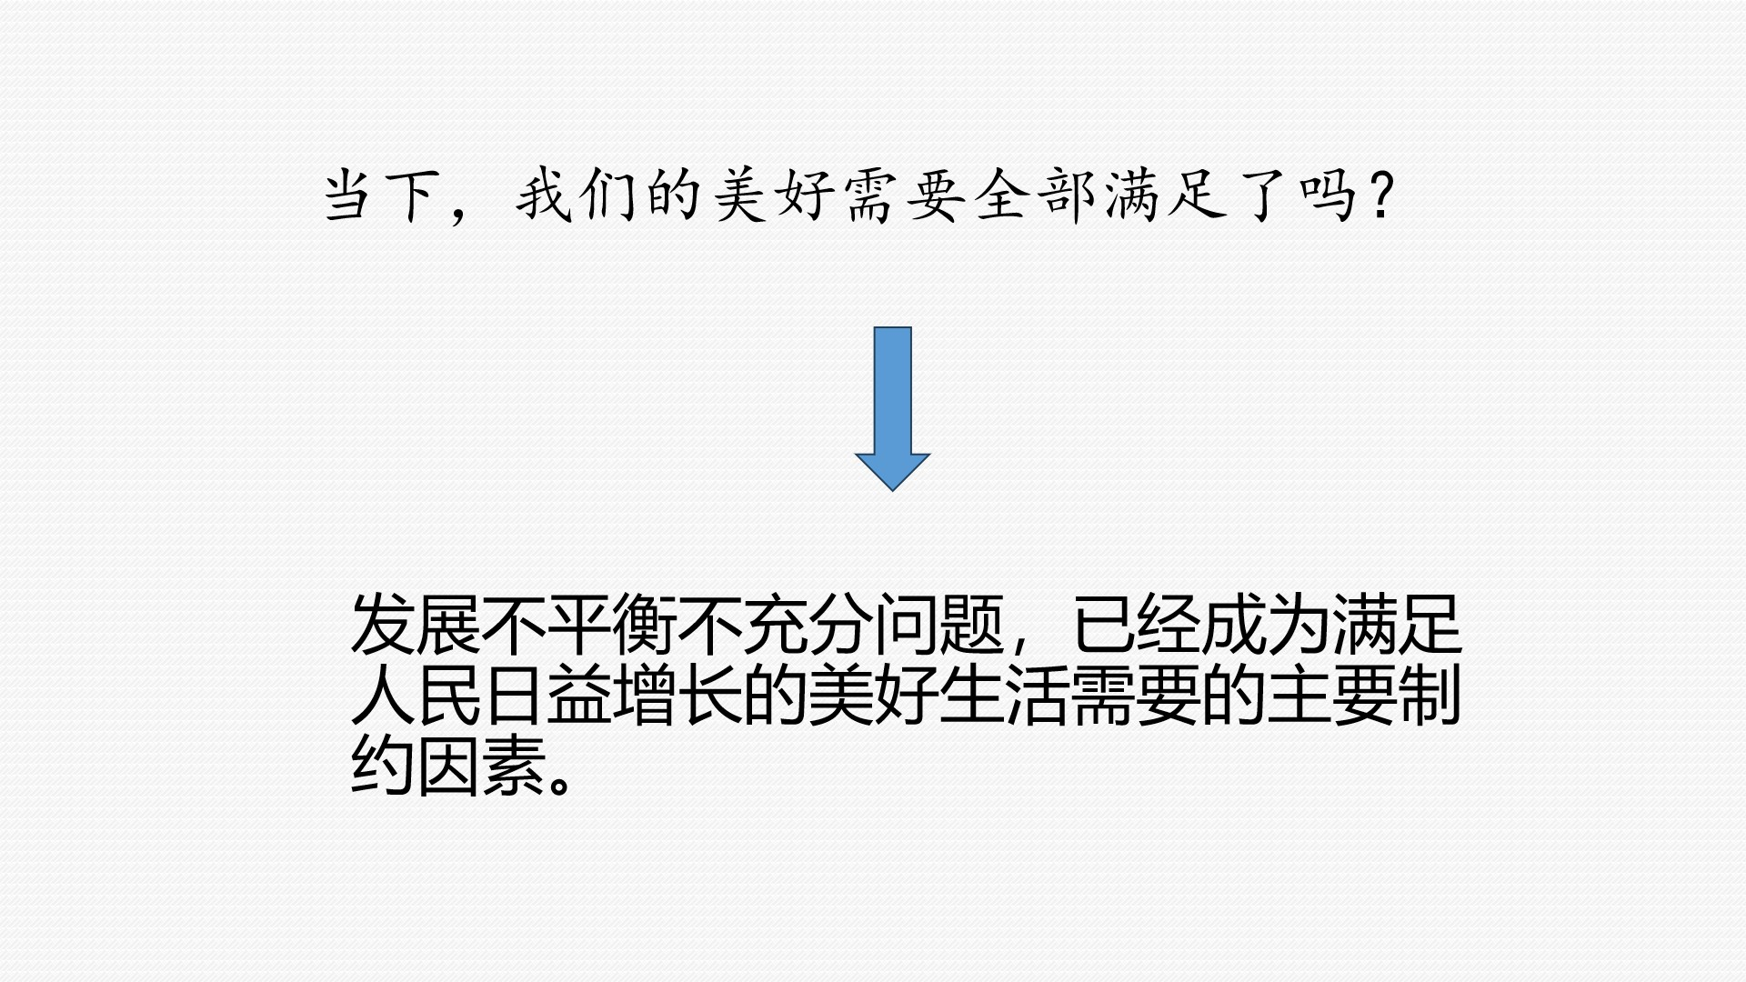
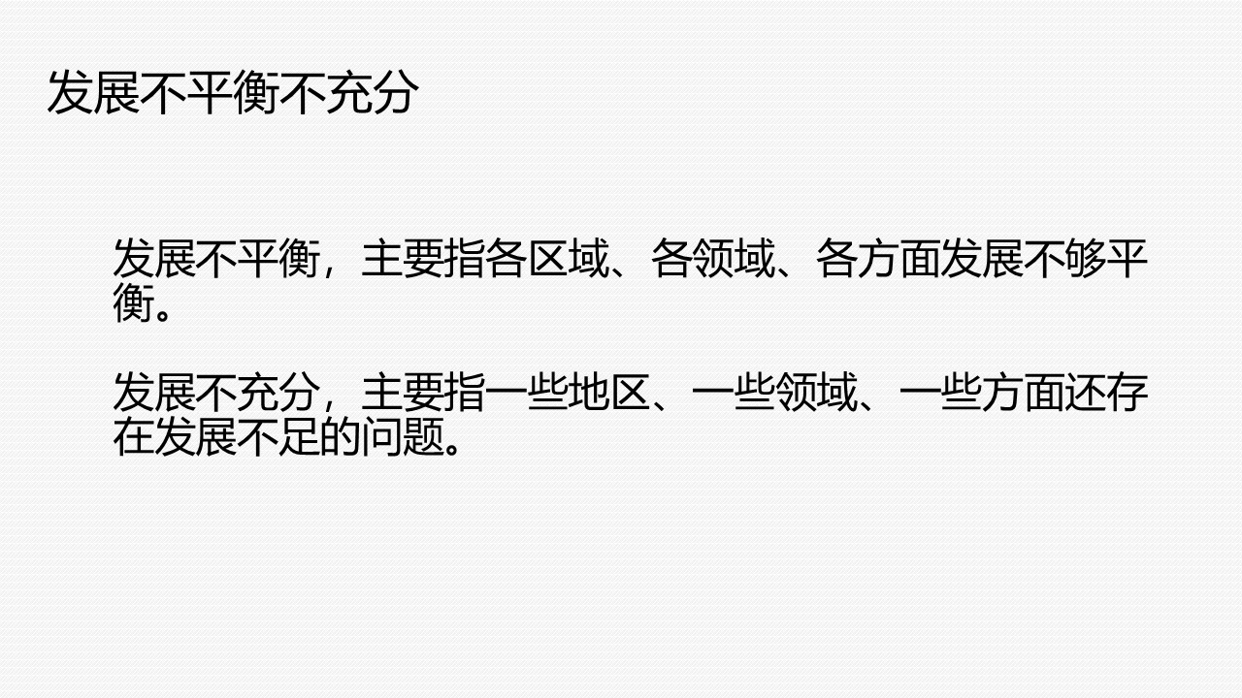
问题推进 活用知识
设计意图：以学生活动和生活体验为基础，引领学生将现实与学科知识有机联系，实现知行合一。

Slide 18
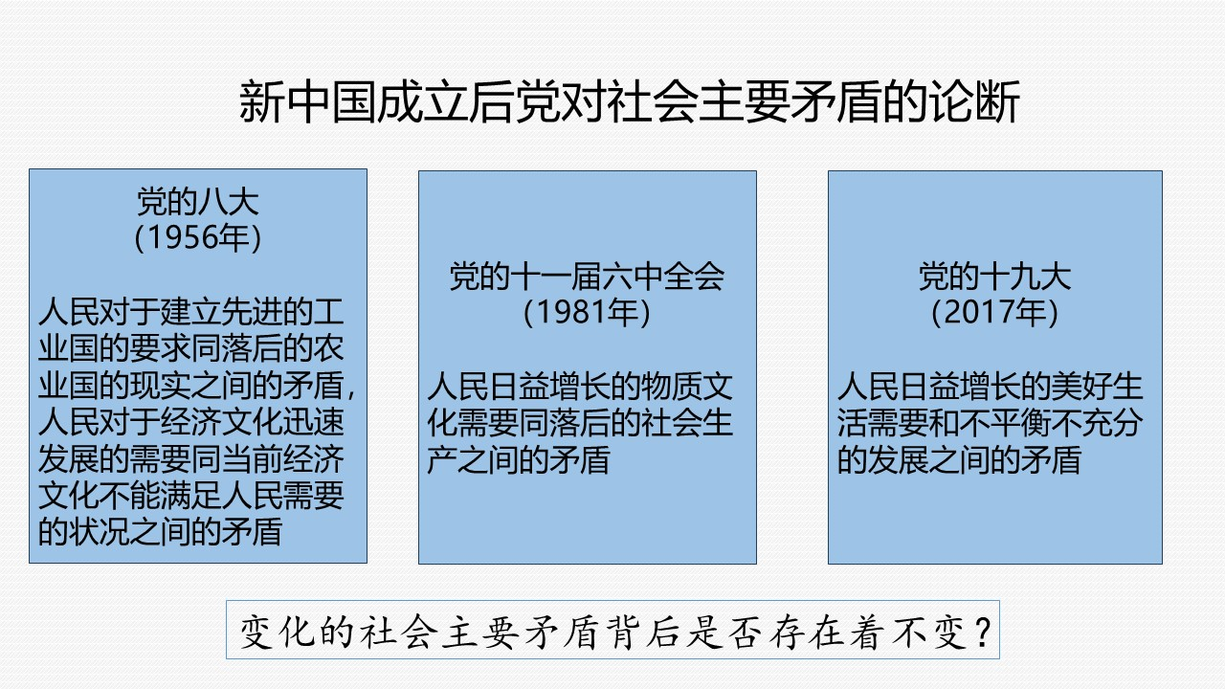
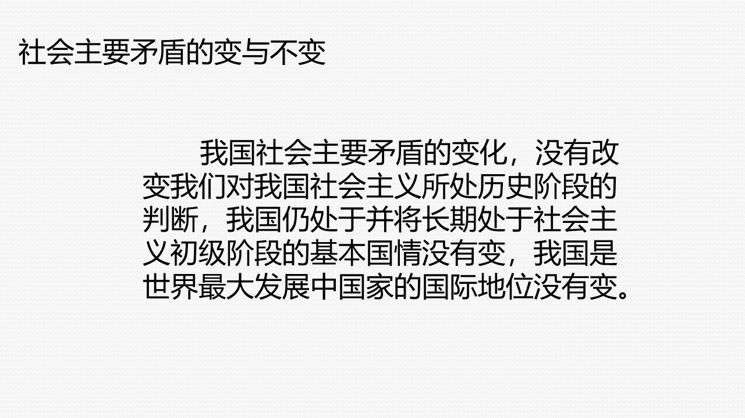
呈现论断 辩证思考
设计意图：结合论断呈现和问题递进，引导学生多角度思考问题，培养、形成辩证思维。

Slide 19
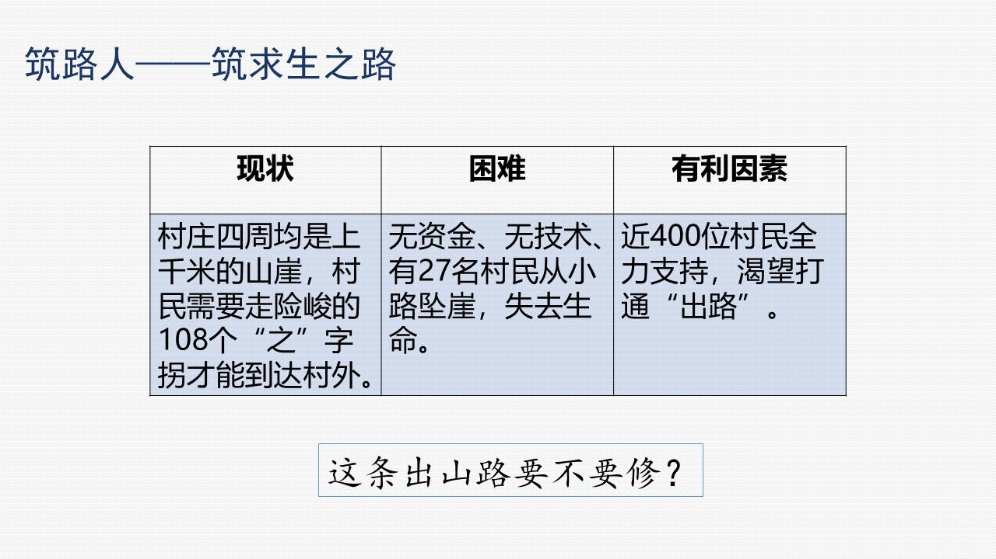
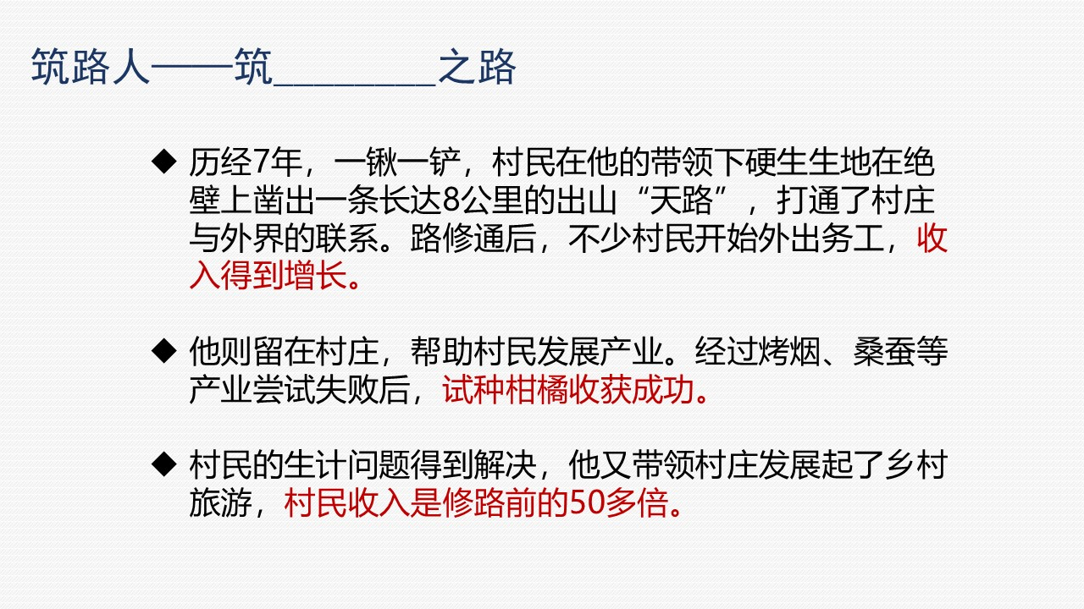
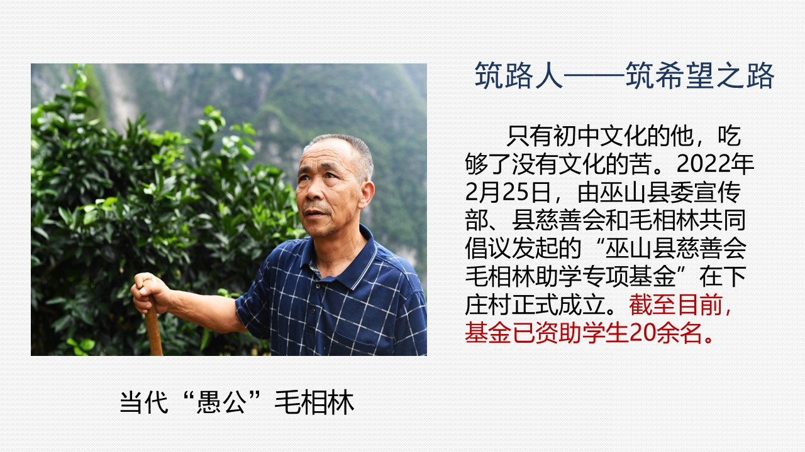
创设情境 合作探究
设计意图：以三条路为线索，通过矛盾情境讨论、归纳材料、呈现资料的形式，丰富课堂学习活动，借助学生课堂生成资源，形成对观点的认识。

Slide 20
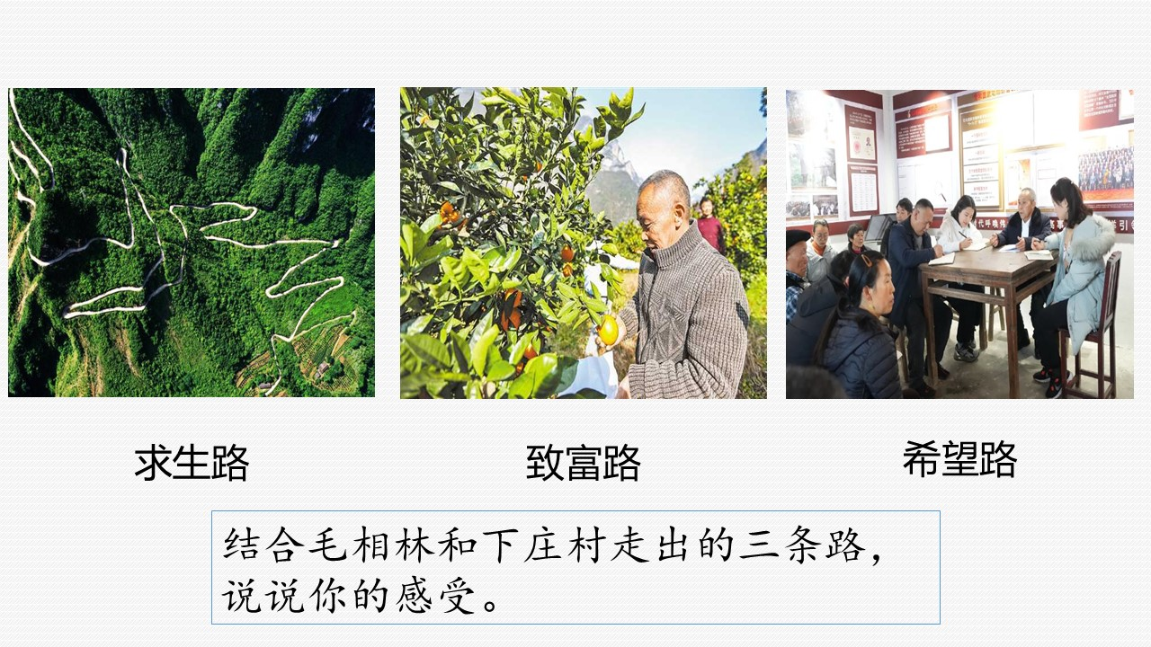
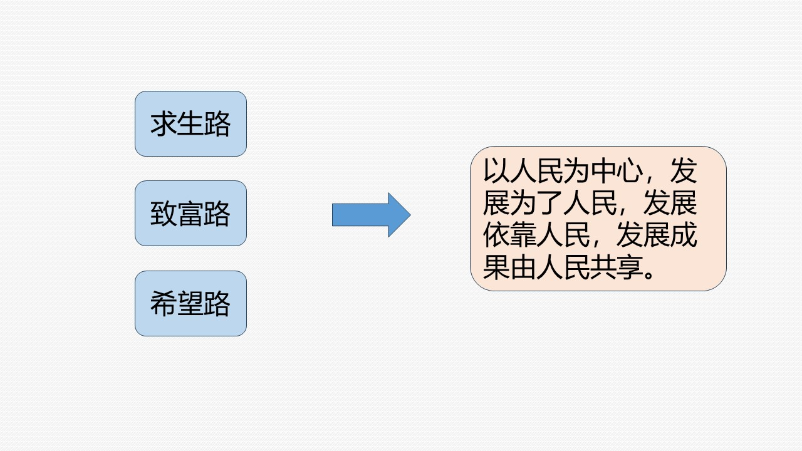
多维思考 深化认识
设计意图：充分呈现三条路背后的故事后，引领学生进行立体、深度思考，发掘以人民为中心的发展思想。

Slide 21
谢 谢

